Slide 1
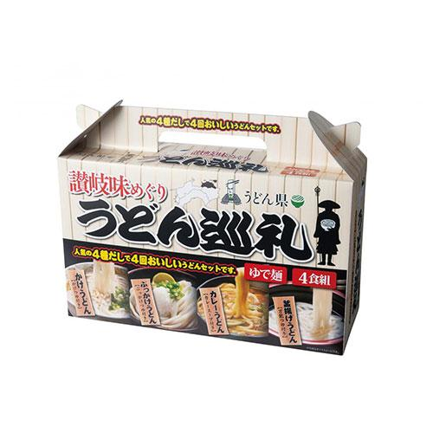
【提案書】
讃岐味めぐり うどん巡礼4食組 ※税率8％
伊吹のいりこのだしベースの「かけうどん」、鰹だしとのバランスが絶妙な「釜揚げうどん」、まろやかでコクのある「ぶっかけうどん」、スパイスがきいた「カレーうどん」の4種食べ比べセット。
特徴
納期
納期スペース
仕様
包装 : 持ち手付化粧箱入り
注意事項 : 賞味期間：150日間(常温)
備考 : ＜セット内容＞ 生タイプゆでうどん150g×4 かけつゆ25ml×1 カレーうどんスープ15g×1 釜揚げ用万能つゆ20ml×1 ぶっかけ用コクと旨みのつゆ20ml×1
お見積
お見積りスペース

